Slide 1
Бюджет для граждан
городское поселение Октябрьское
2015 год

Slide 2
Бюджет – форма образования и расходования денежных средств, предназначенных для финансового обеспечения задач и функций государства и местного самоуправления.
Доходы бюджета – поступающие в бюджет денежные средства.
Расходы бюджета – выплачиваемые из бюджета денежные средства.

Slide 3
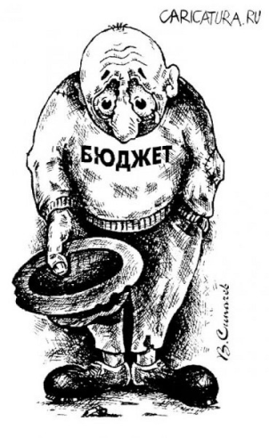
Дефицит бюджета – превышение расходов над его доходами.
Профицит бюджета – превышение доходов бюджета над его расходами.

Slide 4
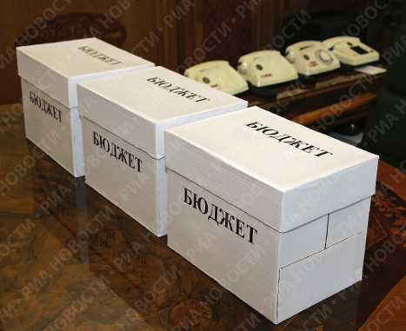
Основные параметры первоначального бюджета гп Октябрьское на 2015 год и плановый период 2016-2017 гг.
в тыс. рублей
Наименование | 2015 г | 2016 г | 2017 г
ДОХОДЫ | 38784,8 | 38655,9 | 34105,3
РАСХОДЫ | 38784,8 | 38655,9 | 34105,3

Slide 5
Основные параметры бюджета гп Октябрьское на 2015 год и плановый период 2016-2017 гг.
в тыс. рублей
 | План на 2015 г. (тыс. руб.) | 1 квартал на 01.04.2015 г. (тыс. руб.) | 1 полугодие на 01.07.2015 г. (тыс. руб.) | 9 месяцев на 01.10.2015 г. (тыс. руб.)
ДОХОДЫ | 38784,8 | 9243,8 | 21328,4 | 30951,6
РАСХОДЫ | 38784,8 | 7633,7 | 19694,2 | 27042,7

Slide 6
Исполнение доходной части бюджета гп Октябрьское за 9 месяцев 2015 г.
Доходы | Исполнение (тыс.руб.)
 | На 01.04.2015 г. | % исполнения за 1 квартал 2015 г. | На 01.07.2015 г. | % исполнения за 1 полугодие 2015 г. | На 01.10.2015 г. | % исполнения за 9 месяцев 2015 г.
Налоговые доходы | 3288,6 | 20,3 | 6555,8 | 40,4 | 11742,5 | 72,4
Налог на доходы физических лиц | 3043,3 | 21,5 | 6143,3 | 43,3 | 9054,1 | 63,9
Единый сельскохозяйственный налог | 17,6 | 185,3 | 18,6 | 95,4 | 19,6 | 100,5
Налоги на имущество | 227,7 | 11,2 | 393,9 | 19,5 | 2668,9 | 131,9
Налог на имущество физических лиц | 51,1 | 7,5 | 77,7 | 11,4 | 427,8 | 62,5
Земельный налог | 176,6 | 13,1 | 316,2 | 23,6 | 2241,1 | 167,2
Неналоговые доходы | 225,4 | 30,3 | 1281,4 | 89,0 | 1221,7 | 84,9
Доходы от использования имущества, находящегося в государственной и муниципальной собственности | -20,7 | -3,5 | 476,4 | 50,7 | 521,0 | 55,4
Доходы от продажи материальных и нематериальных активов | 46,1 | 30,7 | 801,6 | 160,3 | 700,7 | 140,1
Невыясненные поступления, зачисляемые в бюджеты поселений | 200,0 |  | 3,4 |  | 0 | 0
Безвозмездные поступления | 5729,8 | 25,1 | 13491,2 | 48,5 | 17987,4 | 59,8
Дотации бюджетам субъектов РФ и муниципальных образований | 2734,8 | 21,0 | 6687,6 | 50,5 | 8961,5 | 75,7
Иные межбюджетные трансферты | 2995,0 | 30,6 | 6803,5 | 46,8 | 9025,9 | 49,6
ИТОГО: | 9243,8 | 23,2 | 21328,4 | 46,9 | 30951,6 | 64,9

Slide 7
Исполнение расходной части бюджета гп Октябрьское за 9 месяцев 2015 г.
Наименование | Рз | ПР | Исполнение (тыс. руб.)
 |  |  | На 01.04.2015 г. | % исполнения за 1 квартал 2015 г. | На 01.07.2015 г. | % исполнения за 1 полугодие 2015 г. | На 01.10.2015 г. | % исполнения за 9 месяцев 2015 г.
Общегосударственные вопросы | 01 |  | 4664,9 | 26,1 | 8909,3 | 48,3 | 13017,3 | 70,1
Функционирование высшего должностного лица субъекта Российской Федерации и муниципального образования | 01 | 02 | 719,4 | 20,6 | 1402,7 | 40,1 | 2152,6 | 61,5
Функционирование Правительства Российской Федерации, высших исполнительных органов государственной власти субъектов Российской Федерации, местных администраций | 01 | 04 | 3508,3 | 28,7 | 6116,5 | 50,0 | 9265,7 | 75,8
Резервные фонды | 01 | 11 | 0,0 | 0,0 | 0,0 | 0,0 | 0,0 | 0,0
Другие общегосударственные вопросы | 01 | 13 | 437,3 | 21,4 | 1390,1 | 52,6 | 1599,1 | 57,5
Национальная безопасность и правоохраниельная деятельность | 03 |  | 151,8 | 83,4 | 151,8 | 83,4 | 151,8 | 83.4
Защита населения и территории от последствий чрезвычайных ситуаций природного и техногенного характера, гражданская оборона | 03 | 09 | 151,8 | 83,4 | 151,8 | 83,4 | 151,8 | 83,4
Национальная экономика | 04 |  | 1678,5 | 18,7 | 8483,0 | 55,4 | 9792,1 | 67,9
Общеэкономические вопросы | 04 | 01 | 365,8 | 79,8 | 1021,6 | 99,0 | 1748,9 | 94,5
Транспорт | 04 | 08 | 333,3 | 15,8 | 3896,9 | 57,8 | 4399 | 88,7
Дорожное хозяйство (дорожные фонды) | 04 | 09 | 798,7 | 13,2 | 3314,0 | 54,6 | 3314,0 | 54,6
Связь и информатика | 04 | 10 | 180,6 | 70,3 | 250,5 | 97,5 | 330,1 | 99,7
Другие вопросы в области национальной экономики | 04 | 12 | 0,0 | 0 | 0,0 | 0,0 | 0.0 | 0,0
Жилищно-коммунальное хозяйство | 05 |  | 1018,6 | 7,6 | 1809,5 | 15,2 | 3063,9 | 21,7
Жилищное хозяйство | 05 | 01 | 0,0 | 0 | 45,0 | 1,9 | 91,7 | 2,2
Коммунальное хозяйство | 05 | 02 | 0,0 | 0 | 100,0 | 3,1 | 330,4 | 8,0
Благоустройство | 05 | 03 | 1018,6 | 17,1 | 1664,5 | 26,5 | 2641,8 | 45,4
Культура, кинематография | 08 |  | 99,9 | 18,1 | 296,6 | 43,5 | 929,6 | 62,3
Культура | 08 | 01 | 99,9 | 18,1 | 296,6 | 43,5 | 929,6 | 63,2
Социальная политика | 10 |  | 10,0 | 16,7 | 25,0 | 41,7 | 45,0 | 75
Пенсионное обеспечение | 10 | 01 | 10,0 | 16,7 | 25,0 | 41,7 | 45,0 | 75
Физическая культура и спорт | 11 |  | 10,0 | 14,1 | 19,0 | 26,8 | 43,0 | 60,6
Физическая культура | 11 | 01 | 10,0 | 14,1 | 19,0 | 26,8 | 43,0 | 60,6
ИТОГО: |  |  | 7633,7 | 18,6 | 19694,2 | 42,2 | 27042,7 | 55,3

Slide 8
Подготовлено по материалам:
Решение Совета депутатов от 29.12.2014 г. № 79 «О бюджете муниципального образования городское поселение Октябрьское на 2015 год и плановый период 2016 и 2017 годов»;
Решение Совета депутатов от 19.06.2015 г. № 113 «Об утверждении отчета об исполнении бюджета муниципального образования городское поселение Октябрьское за 1 квартал 2015 года»;
Решение Совета депутатов от 18.09.2015 г. № 121 «Об утверждении отчета об исполнении бюджета муниципального образования городское поселение Октябрьское за 1 полугодие 2015 года»;
Решение Совета депутатов от 03.11.2015 г. № 132 «Об утверждении отчета об исполнении бюджета муниципального образования городское поселение Октябрьское за 9 месяцев 2015 года»;

